Slide 1
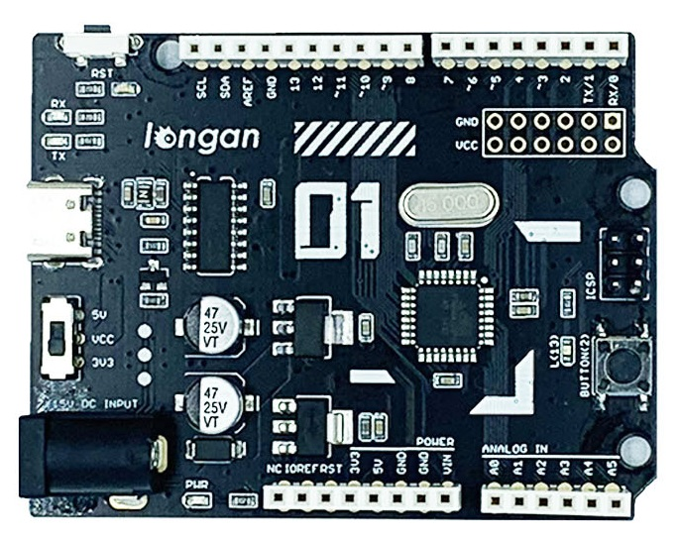
9
A
6
1
8
5
7
2
4
3

